Slide 1
التهميش الالكتروني

Slide 2
مقدمة

Slide 3
باستخدام الوورد يمكن التهميش كما هو موضح اسفله

Slide 4
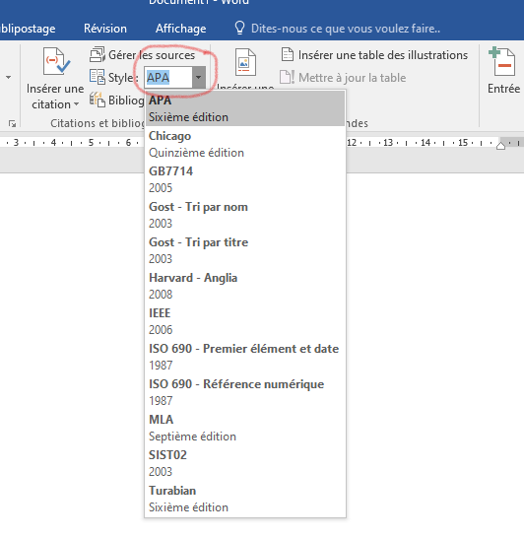
بالضغط على style في word2016نحصل على كل طرق التهميش

Slide 5
أنظمة التوثيق المشهورة
APA هو إختصار لجمعية علم النفس الأمريكية، و تُستحدم طريقة التوثيق هذه بشكل شائع لوثيق المصادر في مجال علم لإجتماع.
Harvardتُستخدم طريقة التوثيق هذه في جامعة قطر لتوثيق المصادر في مجال علوم الإحياء والبيئة ومجال الهندسة
المدنية.
Chicago: هي أحد أقدم و أشمل طرق التوثيق لمصادر البحث.
: MLAهو أسلوب الجمعية الأمريكية للغات الحديثة، وتُستخدم هذه الطريقة لتوثيق المصادر في مجال العلوم الإنسانية .واللغات

Slide 7
طريقة American Psychological Association( APA)
وهي طريقة خاصة لتوثيق الابحاث العلمية المتخصصة في العلوم النفسية وما يندرج تحتها من فروع علم النفس التخصصي، وتكون طريقة توثيق المراجع وفقها على النحو التالي اسم عائلة الكاتب، اول حرف من الاسم الشخصي. الحرف الاول من اسم والد الكاتب. (سنة النشر). اسم الكتاب: دولة النشر : دار الطباعة. ونطبق ما طبقناه من زيادات في الطريقة الثانية اذا ما تعدد الكتاب للمرجع الواحد او تعددت اجزائه

Slide 8
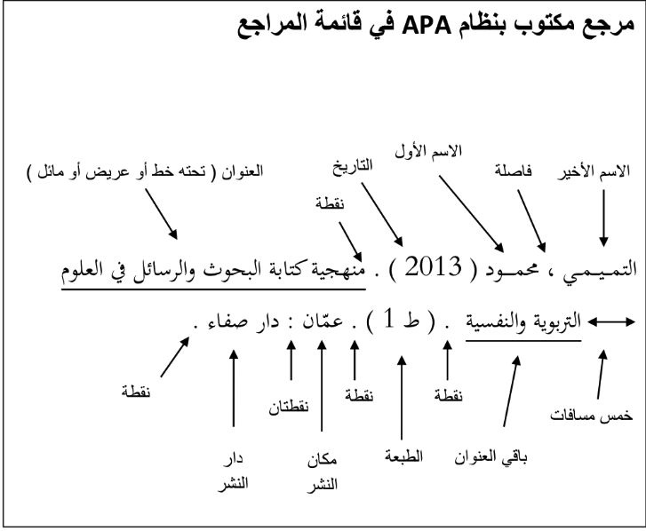
مثال مرجع مكتوب بنظام APA

Slide 9
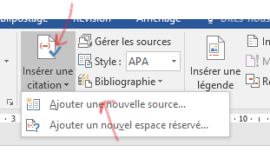
خطوات التهميش الالكتروني
أولا يجب اختيار نظام التهميش الذي تريده و ليكن APA و الذي يعطى مباشرة
نضغط على insérer une citation ثم نضغط على
Ajouter une nouvelle source كما في الصورة

Slide 10
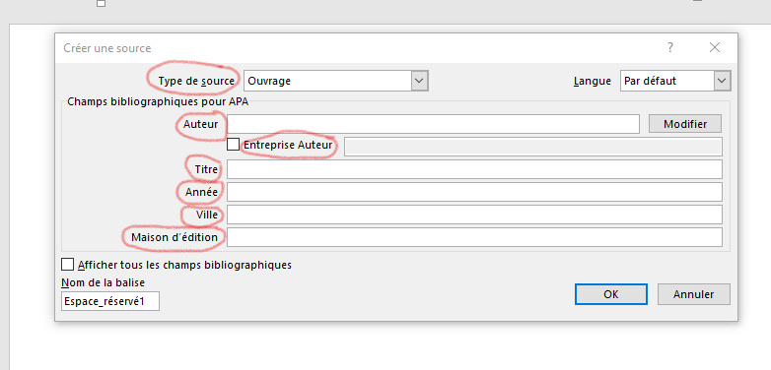
تابع
فتظهر النافذة التالية

Slide 11
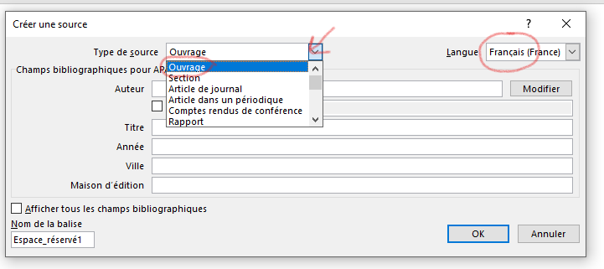
تابع
نختار لغة المرجع و نوعه ( متاب ، مقال ، تقرير،,,,,,)

Slide 12
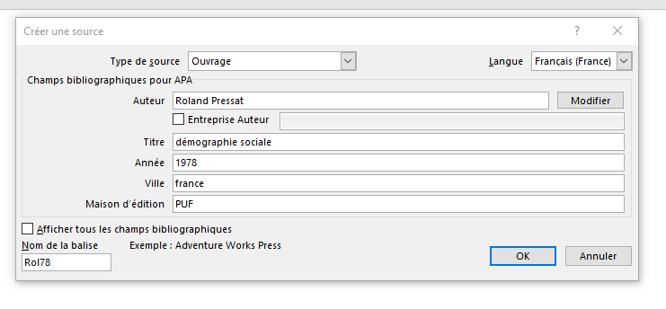
مثال

Slide 13
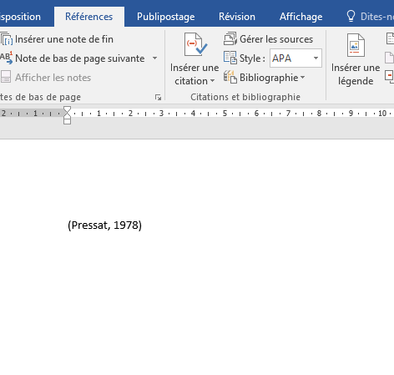
تابع
و بالضغط على OK يظهر التهميش على صفحة الوورد

Slide 14
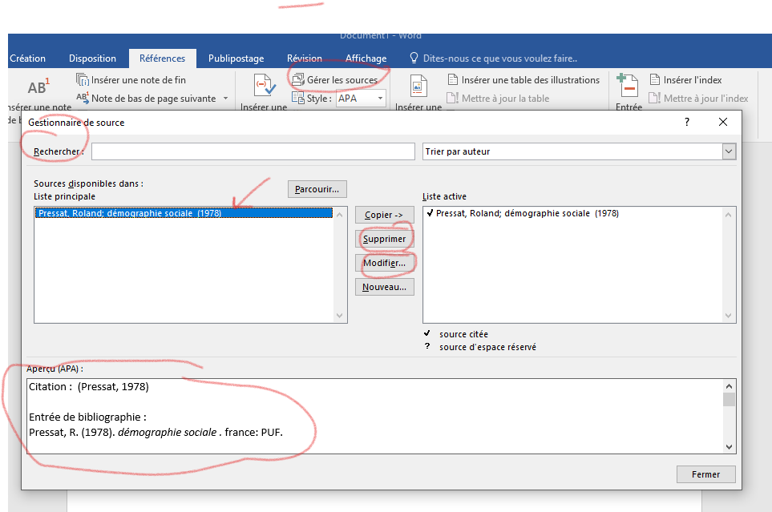
و عند الضغط على تظهر النافذة التالية gérer les sources

Slide 15
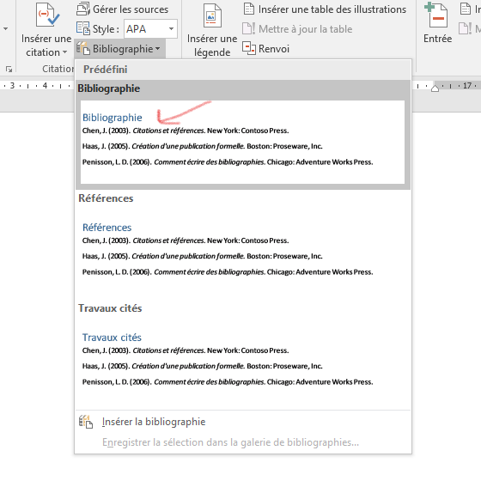
و عند الضغط على bibliographie نختار النموذج

Slide 16
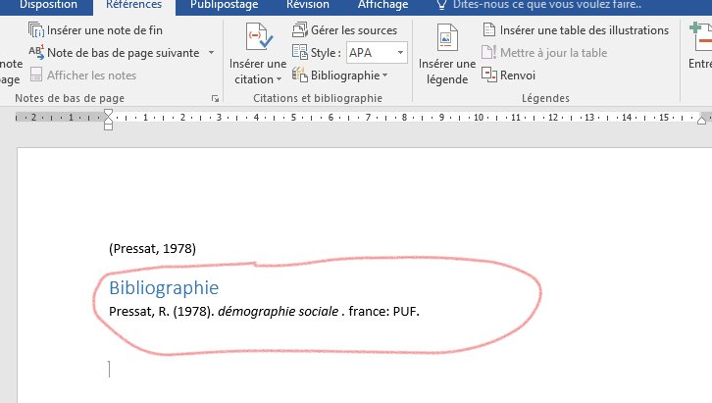
و بالضغط على النموذج المختار تظهر قائمة المراجع بحيث كلما اضفنا مرجع جديد يضاف بدوره الى قائمة المراجع

Slide 17
كتابة الفهرس اليا
الفهرس الآلي هو فهرس يصنعه نظام الوورد بناء عل معلومات (مدخلات) يدخلها المستخدم أولا ولمرَّة واحدة ثم يقوم النظام بعد ذلك بمتابعتها بنفسه وتحديد موقعها (رقم الصفحة) مهما عدَّل المستخدم فيها زيادة أو نقصانا.

Slide 18
كتابة الفهرس

Slide 19
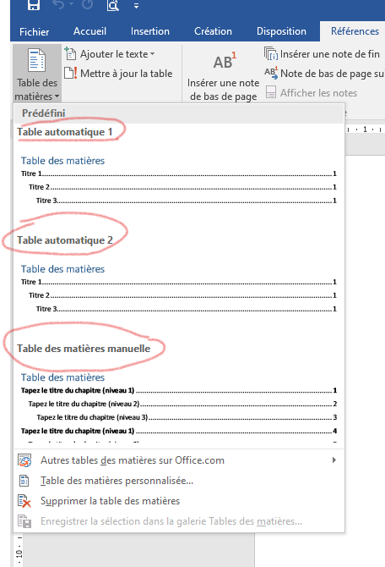
بالضغط على tables des matieres و نختار نوع من جداول الفهرس

Slide 20
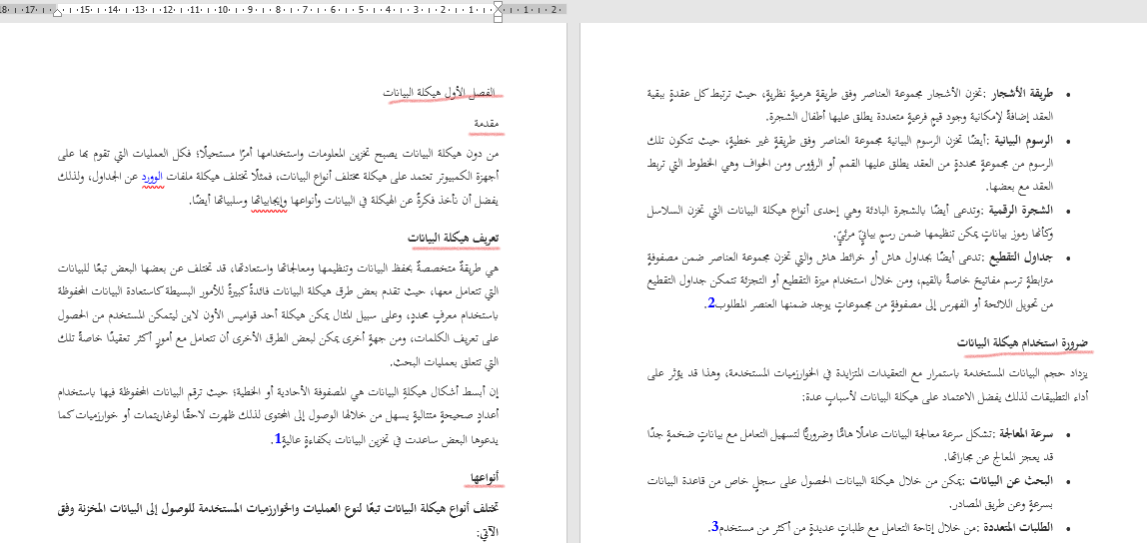
مثلا لدينا ملف وورد حول هيكلة البيانات مكون من عدة عناوين و نريد فهرسة هذا الملف حيث سطرنا العناوين كما هو موضح

Slide 21
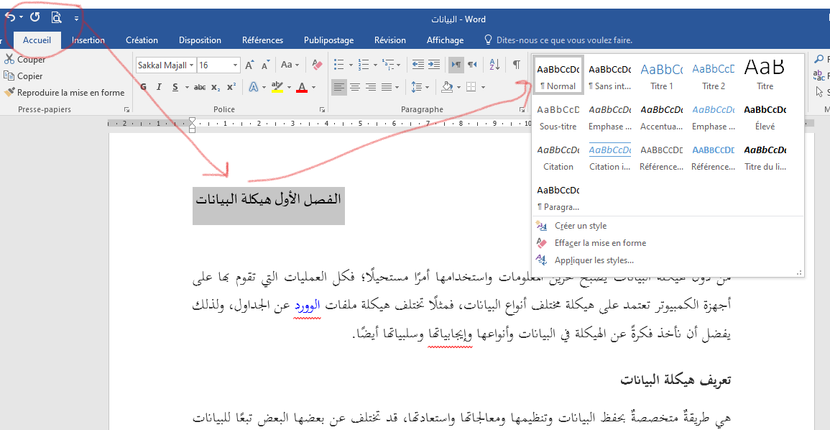
نختار accueil ثم نضغط على العنوان الرئيسي ثم نختار Normal

Slide 22
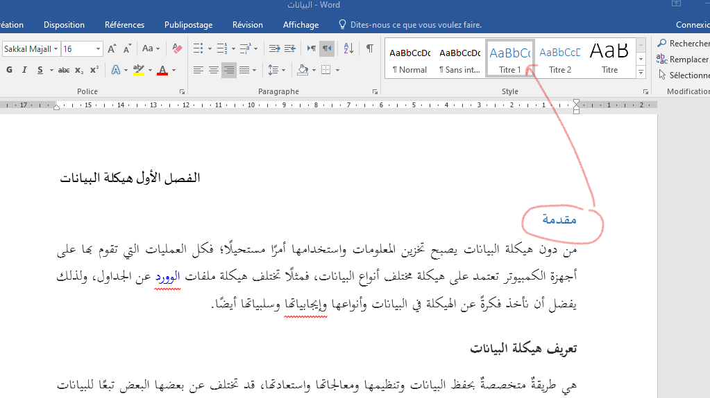
ثم نضغط على العنوان التالي ثم نضغط مجددا على قائمة العناوين و نختار Titre1

Slide 23
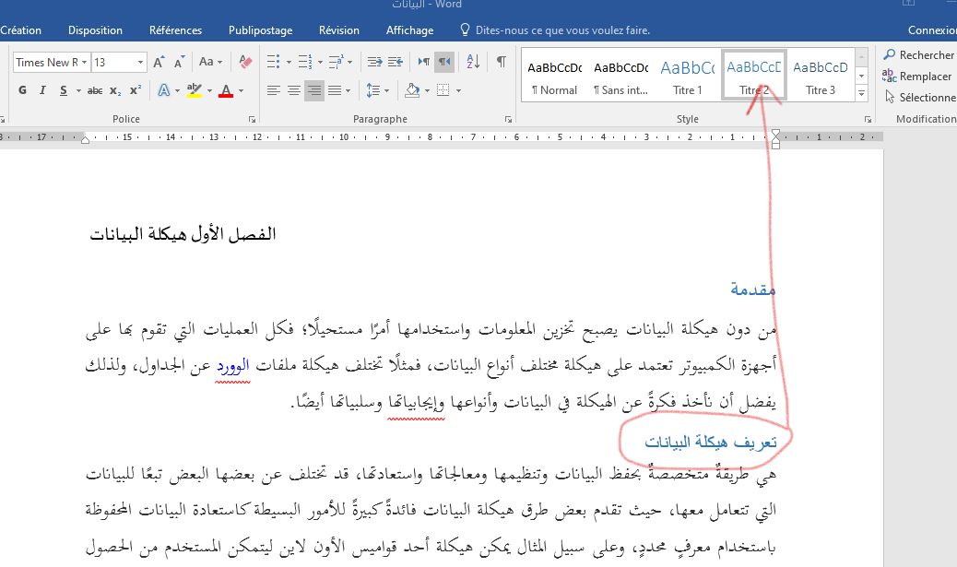
ثم نضغط على العنوان التالي ثم نضغط مجددا على قائمة العناوين و نختار Titre2

Slide 24
ثم نواصل مع بقية العناوين بنفس الطريقة

Slide 25
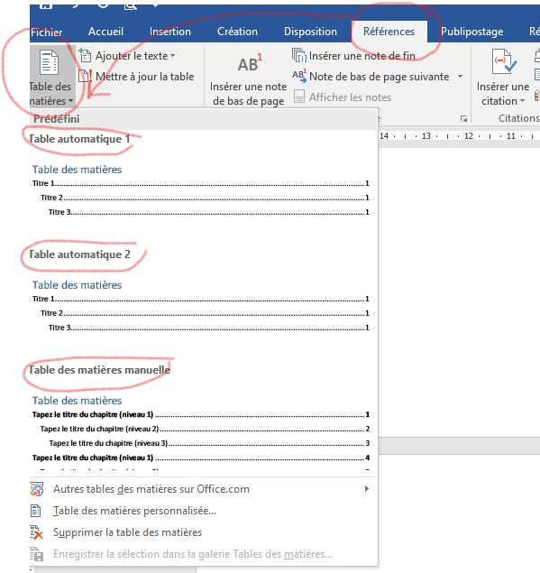
ثم نختار الصفحة التي نكتب فيها الفهرس ثم نضغط على tables des matieres و نختار نموذجا منها

Slide 26
فيظهر الفهرس حيث نغير الكتابة الى العربية و نضعه من اليمين الى ىاليسار

